Slide 3
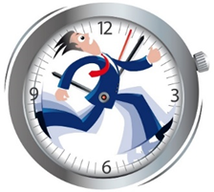

Slide 4
يستمع المتعلم للنص من جهاز التسجيل بقراءة نموذجية مضبوطة بالشكل
يقرأ المتعلم النص قراءة جهرية ممثلة للمعنى مع مراعاة الضبط الإعرابي والبنائي ؛ مستخدمًا لغة الجسد .

Slide 5
يتعرف المتعلم معاني الكلمات الصعبة التي وردت في النص وتكون من مثل :
شحذ : حدَّ وسنَّ اللجب : صوت العسكر
القنا : الرماح الحداء : صوت الغناء للابل القليب : البئر عصبة : جماعة
ذوابة : قمة هدبها : شعر العين ودنت : اقتربت

Slide 6
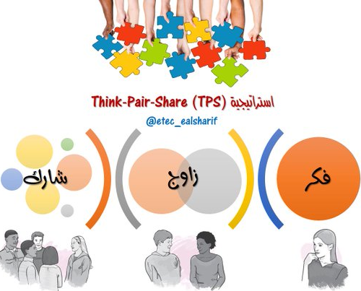
يشارك المتعلم مجموعته في استخلاص الفكرة الرئيسة التي تضمنها النص وذلك باستخدام استراتيجية (فكر..زاوج..شارك) للوصول لمثل ما يأتي :
(الفكرة الرئيسة) :
غزوة بدر نقطة فاصلة في تاريخ الدين الإسلامي .
الحق منتصرٌ بتأييد من الله سبحانه وتعالى.

Slide 7
يتحاور المتعلم مع المجموعات الأخرى لبيان أسباب الغزوة ونتائجها وأثرها على المسلمين مستعينًا بما درسه في التربية الإسلامية والاجتماعيات
أسباب غزوة بدر | سماع النبي  بقدوم قافلة لكفار قريش من الشام يقودها أبو سفيان ، ومحملة بالبضائع والنقود ، فطلب النبي  من مجموعة من المسلمين أن يذهبوا لأخذ هذه القافلة بدلاً من القافلة التي استولى عليها كفار قريش من المسلمين عندما هاجروا من مكة المكرمة .
نتائج غزوة بدر | انتصار المسلمين على مشركي قريش
أثر غزوة بدر على المسلمين | - ازدياد ثقة المسلمين بأنفسهم ، وأصبحوا مهابين في المدينة وما جاورها - أصبح لديهم مصدر جديد للدخل وهو غنائم المعارك . - تحسن الحالة المادية والاقتصادية للمسلمين .

Slide 8
يتحدث المتعلم عن المشاعر والاحساسات التي سيطرت عليه وهو يستمع للنص وذلك باستخدام استراتيجية (فكر .. زاوج .. شارك) :
الفخر والاعتزاز ببطولات المسلمين .
يحدد المتعلم القيم المستفادة من هذا النص في جمل تامة وبلغة صحيحة وواضحة وذلك باستخدام استراتيجية (فكر..زاوج..شارك) للوصول لمثل ما يأتي :
القيم المستفادة من النص ( انتصار الحق دائمًا - الثقة بالله عزّ وجل - التعاون طريق النصر )

Slide 9
يكمل المتعلم بالتعاون مع أفراد مجموعته ما يأتي في ضوء فهمه للأبيات :
أبرز المشاعر والإحساسات الواردة في النص
الفخر والاعتزاز ببطولات المسلمين .
من صفات المشركين في الأبيات :
التكبر والغرور ، والاستهزاء بالمسلمين .
من الألفاظ التي صورت المشركين :
زهو - عصبة الاثم - شاهت الوجوه

Slide 10
يصوغ المتعلم فكرتين جزئيتين من النص في جمل تامة (( الوضعية )) .
جيش قريش الكبير بأصواته العالية يقبل في غرور وزهو على المعركة .
النبي  يرفع يديه بالدعاء راجيًا النصر من الله عزّ وجل .

Slide 11
الثقة بانتصار الحق
الغرور والتكبر
الفخر بيوم بدر

